Slide 1

Спортивный веб-сайт Sportik
Выполнил студент группы 2993 Домнич Матвей Леонидович

Slide 2
Цели создания веб-сайта Sportik
1
Предоставление актуальных тренировок
2
Поддержка спортивного сообщества
3
Продвижение здорового образа жизни
Цель Sportik - стать центром спортивного сообщества, объединяя людей с общими интересами и вдохновляя их на новые достижения.
Sportik стремится предоставлять своим пользователям самые свежие методики тренинга.
Sportik популяризирует здоровые привычки и активный образ жизни, вдохновляя пользователей на занятия спортом и физической активностью.

Slide 3
Актуальность платформы
Создание веб ресурса посвященному тренировкам является актуальным для веб разработчиков, так как культура спорта и направление здорового образа жизни вновь набирает популярность среди не только молодёжи, но уже и старших поколений.
Платформа нацелена на коммерческое использование в целях воспитания здорового духа, укрепления не только физических показателей но и моральных. Удобство и простота использования позволяет пользоваться прототипом любому пользователю интернета.

Slide 4
Основные разделы и функциональность
Тренировки и упражнения
Магазин спортивных товаров
Новости и события
Раздел с последними новостями и событиями.
Подробное описание по различным тренировкам и упражнениям, с возможностью создания персонального плана с тренером.
Интегрированный интернет-магазин с широким ассортиментом спортивной экипировки, инвентаря и аксессуаров.

Slide 5
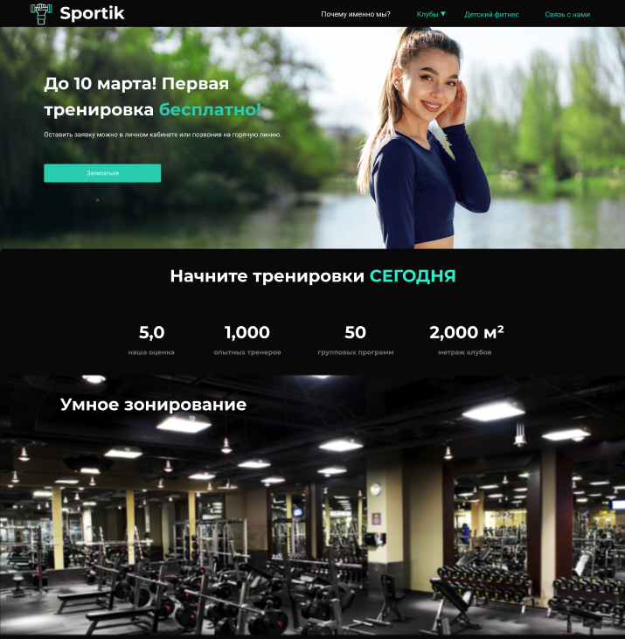
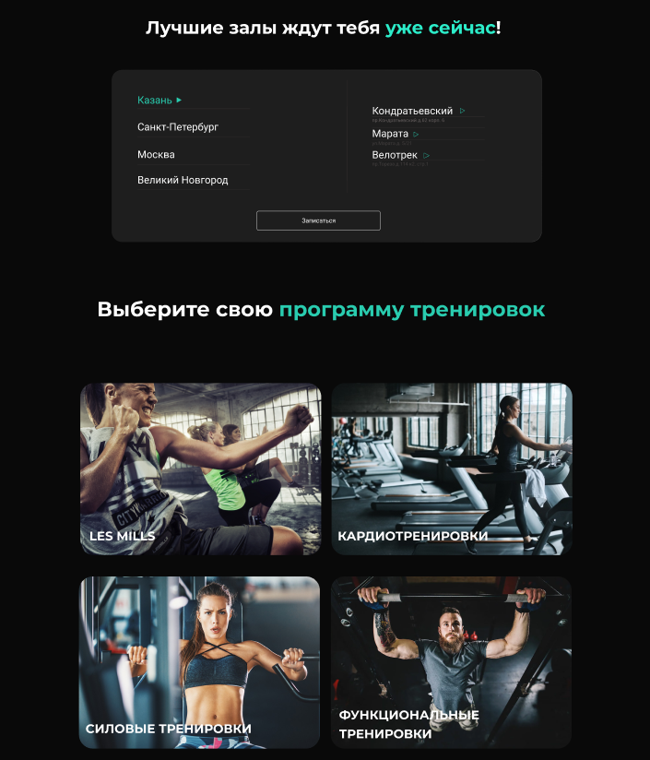
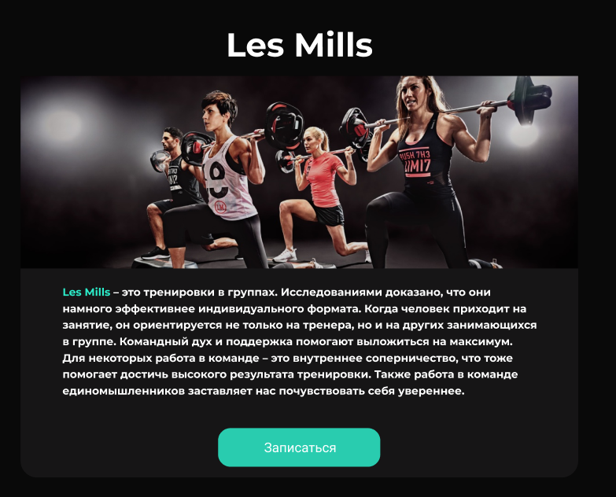

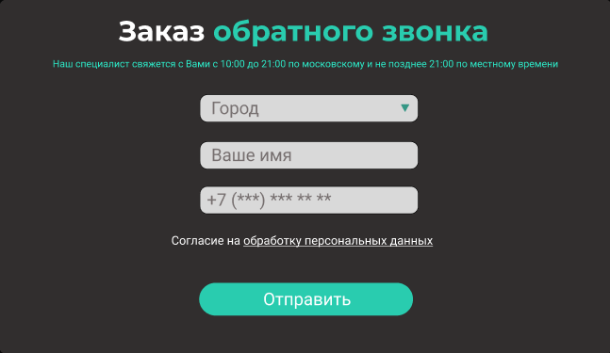
Дизайн и пользовательский интерфейс

Slide 6
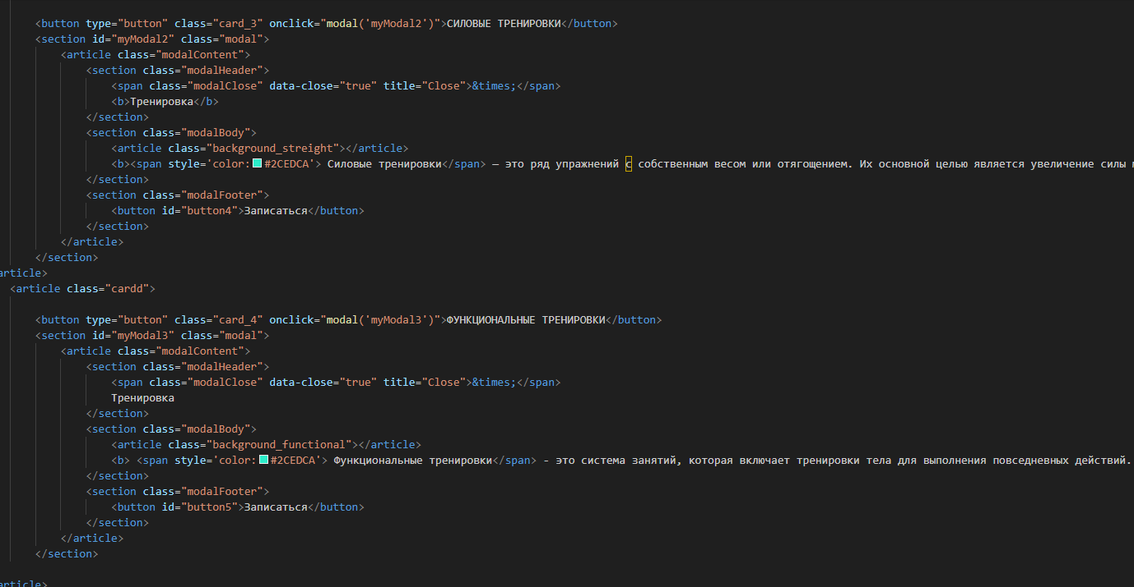
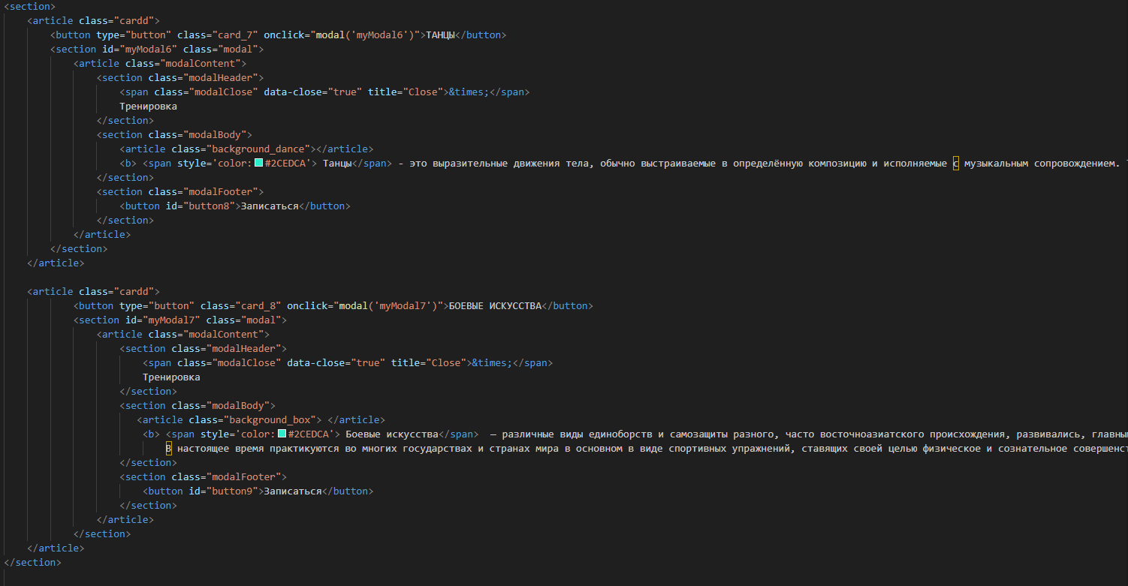
Ход разработки: написание кода

Slide 7



Технологии и инструменты
HTML5
CSS
JavaScript
Семантическая разметка для структурирования контента.
Стилизация и визуальное оформление веб-страниц.
Интерактивность и динамические функции на сайте.

Slide 8
Преимущества веб-сайта Sportik
Всесторонняя информация
Интерактивные возможности
Sportik предоставляет обширную и актуальную информацию обо всех аспектах спорта и новых видах тренинга.
Пользователи могут взаимодействовать с сайтом, создавая персональные тренинги и планы тренировок.
Удобство и доступность
Комьюнити и вдохновение
Интуитивный дизайн делает Sportik легким в использовании для всех.
Sportik объединяет спортивное сообщество и вдохновляет на новые достижения и здоровый образ жизни.

Slide 9




Целевая аудитория будущего продукта
Мужчины
Женщины
Подростки
Возраст от 18 до 40 лет.
Имеется свободное время
Возраст от 18 до 40 лет.
Имеется свободное время
Возраст от 14 до 18 лет.
Имеется свободное время

Slide 10
Планы по развитию
Новый функционал
1
Расширение возможностей платформы, включая онлайн магазин спортивных товаров и спортпита.
2
Адаптивность сайта
Адаптивность под любое устройство. Будь то телефон, планшет или ноутбук.
Партнерские программы
3
Развитие партнерских отношений с брендами и организациями для расширения возможностей и предложений для пользователей.
4
Бесплатные видео тренинги
Возможность просмотра онлайн курсов тренировок от профессионалов.

Slide 11
Заключение
После выполнения всех поставленных лично мной задач я смог получить
новый опыт в программировании.
Смог глубже изучить один из основных веб языков и улучшил свои навыки.

Slide 12
Спасибо за внимание!

